Slide 1

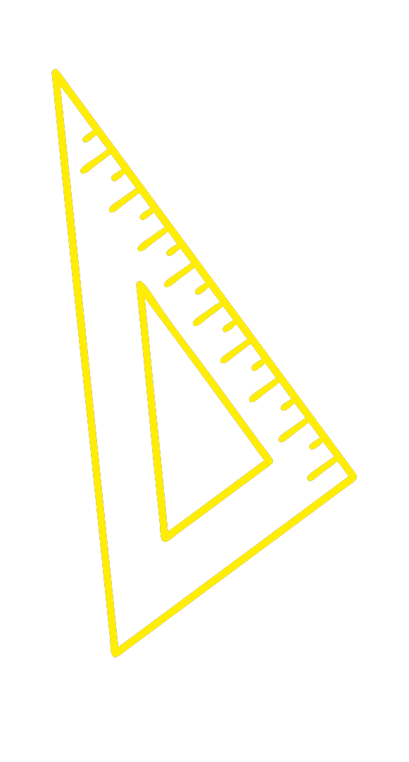

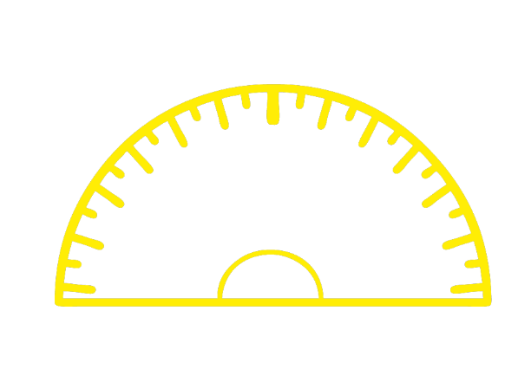
۹
ویژه
آزمون سمپاد
قسمت ۲۲
دایره
استاد علیرضا شیخ‌عطار

Slide 2









زاویهٔ مرکزی و محاطی
اندازۀ زاویۀ مرکزی برابر با اندازۀ کمان روبروی آن است.
اندازۀ زاویۀ محاطی برابر با نصف اندازۀ کمان روبروی آن است.
$$y$$
$$y$$
$$O$$
$$O$$
$$x$$
$$B$$
$$B$$
$$x$$
$$A$$

Slide 3









تست ۱
چهار نقطهٔ $A,B,C,D$ روی دایره‌ای به قطر ۱۰ چنان قرار دارند که $ABCD$ یک چهارضلعی و $BD$ قطر دایره است. اگر $AC$ نیمساز زاویهٔ $BAD$ و اندازهٔ $AD$ برابر ۶ باشد، محیط $ABCD$ کدام است؟
$$A$$
$$۱۳+\sqrt{۷۱}$$
$$D$$
$$O$$
$$۱۴+\sqrt{۱۰}$$
$$B$$
$$۱۴+۱۰\sqrt{۲}$$
$$C$$
۲۴

Slide 4
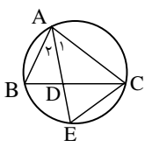





تست ۲
در شکل زیر $AE$ نیمساز زاویهٔ $A$ است. کدام رابطه درست است؟
$$AB.AC=AE.AD$$
$$AB.AE=AC.AD$$
$$AB.AD=AC.AE$$
$$AD.BD=AE.EC$$

Slide 5
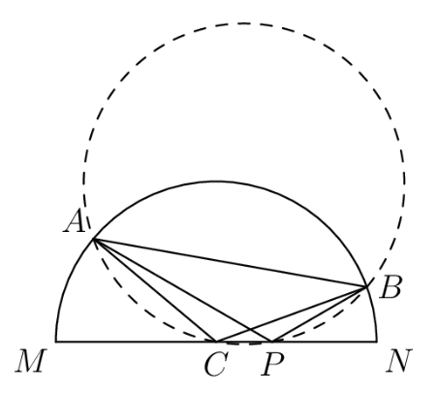
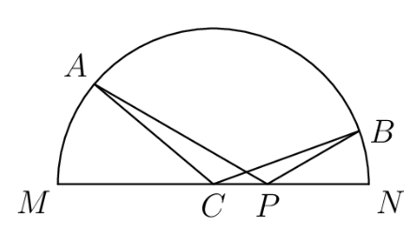








تست ۳
نیمدایره‌ای به قطر $MN$ و به مرکز $C$ داده شده است. دو نقطهٔ $A$ و $B$ بر نیمدایره و نقطهٔ $P$ بر $CN$ طوری واقع شده‌اند که هر یک از دو زاویهٔ $CAP$ و $CBP$ به اندازهٔ $۱۰^{o}$ است. اگر کمان $AM$ به اندازهٔ $۴۰^{o}$ باشد، اندازهٔ کمان $BN$ چقدر است؟
$$ACM=۴۰ →ACP=۱۴۰$$
۱۰
$$→ABP=۴۰$$
۱۵
$$→ABC=۳۰$$
$$→CAB=۳۰$$
۲۰
$$→PAB=۲۰$$
$$→PCB=۲۰$$
۳۰
$$→BN=۲۰$$

Slide 6
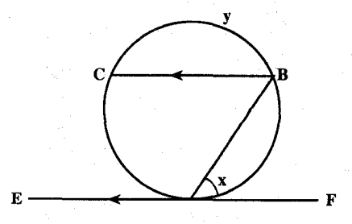

تست ۴
در شکل زیر اگر $x=۷۰^{o}$ آنگاه $y$ چند درجه است؟
۸۰
۹۰
۱۲۰
۱۳۵

